Slide 1
CÔNG TY TNHH KTRI HƯỚNG DẪN PHÂN BIỆT CÁC LOẠI XE 6 LOẠI XE

Slide 2


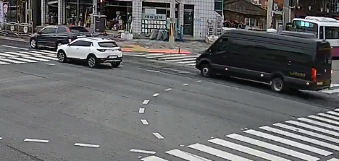





Xe ‘F’: là những loại xe hơi nhỏ chở người như taxi, suv, xe cấp cứu, xe cửa lùa,…

Slide 3







Xe ‘D’ : là loại xe buýt dạng nhỏ 16 chỗ ngồi, thường sẽ thấy nó màu vàng là nhiều, ngoài ra cũng có màu khác nữa nên thấy nhỏ nhỏ là cho vô D nhé

Slide 4

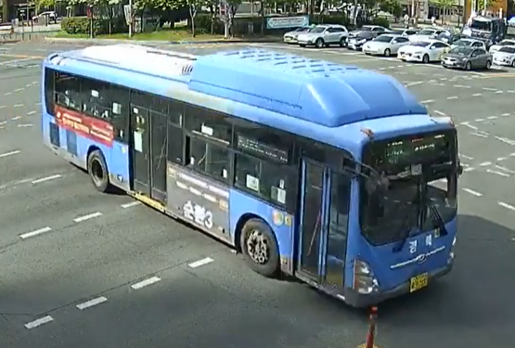
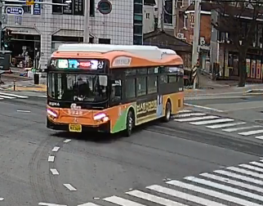
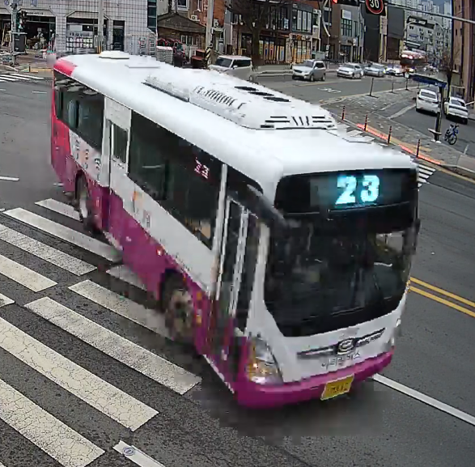
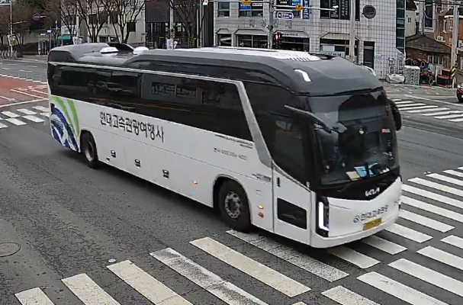
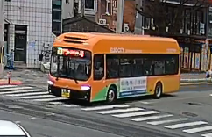
Xe ‘S’: là loại xe buýt cỡ to, chở khách, xe du lịch, …

Slide 5









Xe ‘R’: là loại xe chở hàng cở nhỏ, 2 bánh, thường có dạng thùng và nửa như thế này, nhớ phân biệt loại này cho kỹ nhé vì nó sẽ có đầu xe hơi tròn hơn so với xe ‘E’.Ngoài ra xe nâng, xe múc loại nhỏ cũng xếp vào ‘R’ luôn

Slide 6
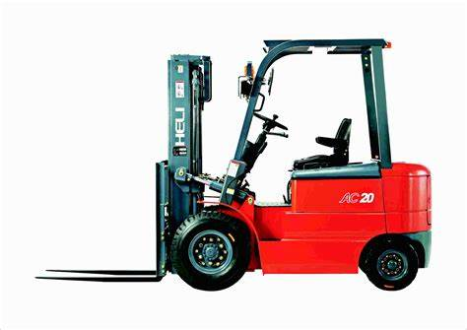



Slide 7




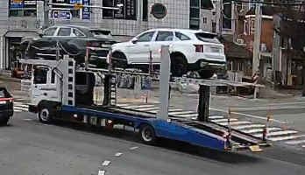
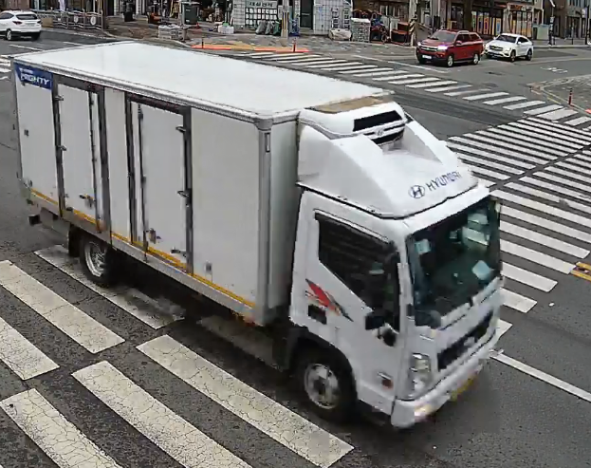

Xe ‘E’: là loại xe chở hàng cở trung, 2 bánh, thường có dạng thùng và nửa như thế này, nhớ phân biệt loại này cho kỹ nhé vì nó sẽ có đầu xe hơi vuông hơn so với xe ‘R’. Ngoài ra xe nâng, xe múc loại trung cũng xếp vào ‘E’ luôn

Slide 8




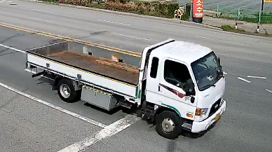





Slide 9









Xe ‘W’: là loại xe chở hàng cở lớn, có 3 bánh trở lên, có bánh phụ cũng là W, nhìn vào bánh xe có thể phân biệt được

Slide 10
Các ký tự nhập bên hướng phải J,K,L,U,I,O tương tự như các ký tự bên tay trái nhé. Đối xứng với nhau

